Slide 1
Projet longue durée MARS
Tâche 1
Justin KANCEL – Quentin SCHROTER – Mathieu ROLLET
Samuel TOKO – Milly VAILLANT

Slide 2
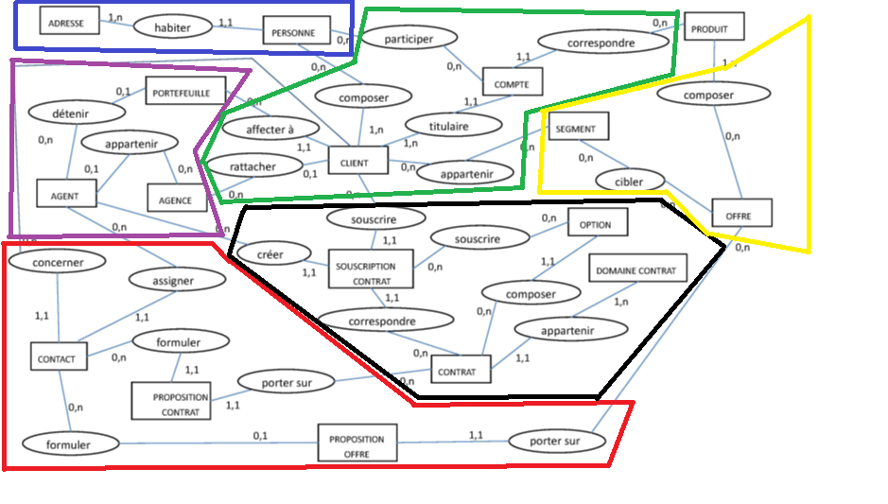
Découpage MCD
OM CONTRAT
OM CONTACT
OM PERSONNE
OM OFFRE
OM CLIENT
OM AGENCE

Slide 3
Diagramme Activité Vue 360°

Slide 4
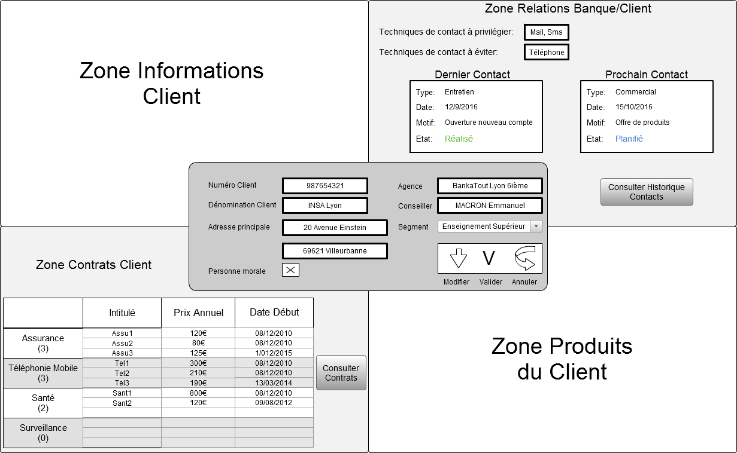
IHM VUE 360°

Slide 5
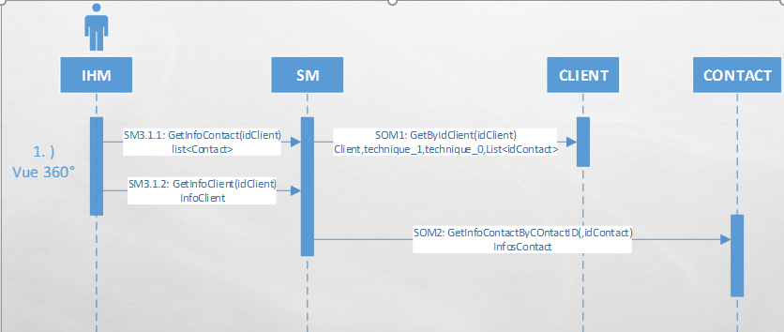
DSD Vue 360° contact

Slide 6
DSD Vue 360° contrats

Slide 7
Diagramme activité Contacts

Slide 8
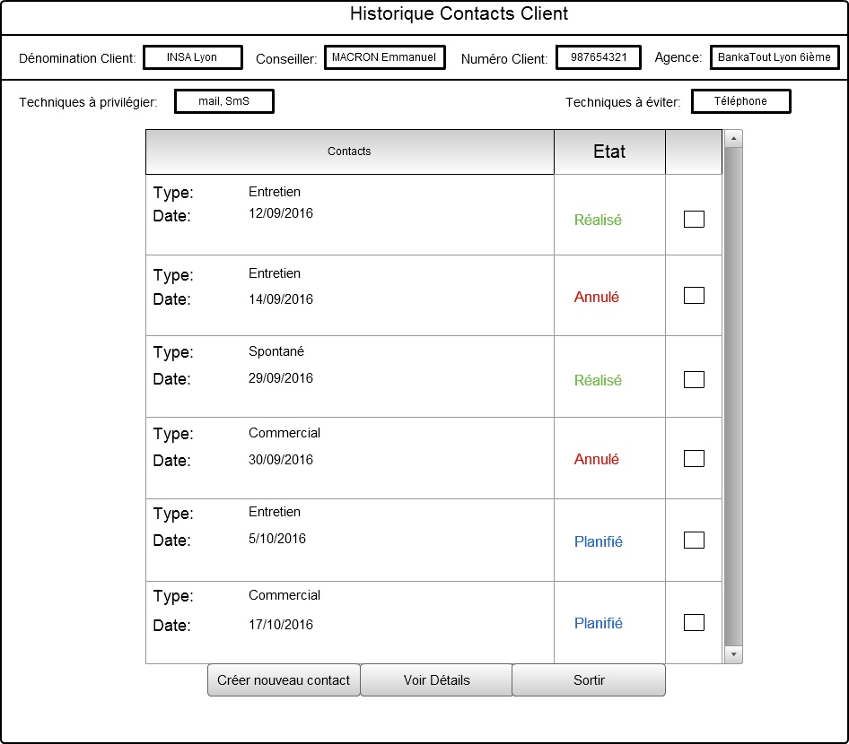
Historique contacts

Slide 9
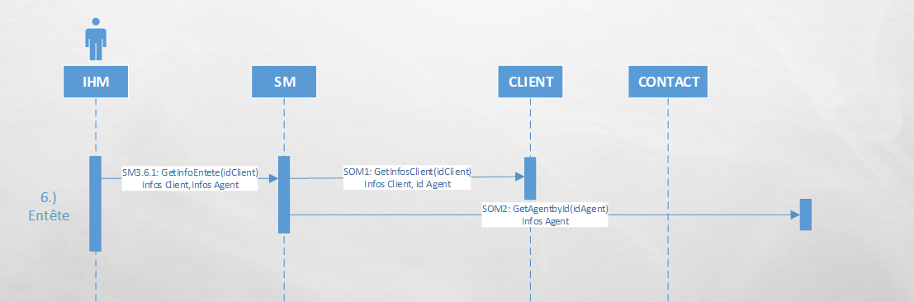
DSD entête

Slide 10
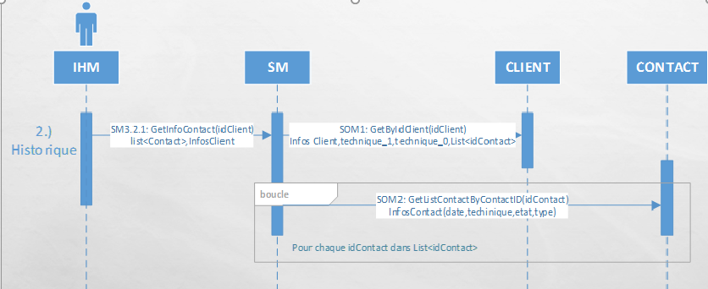
DSD historique CONTACTS

Slide 11
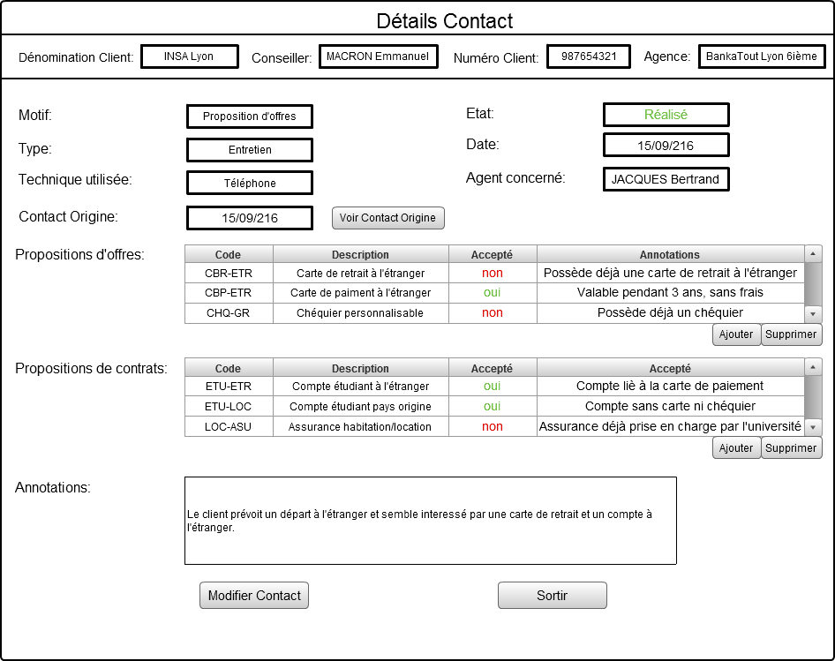
IHM Détail Contact

Slide 12
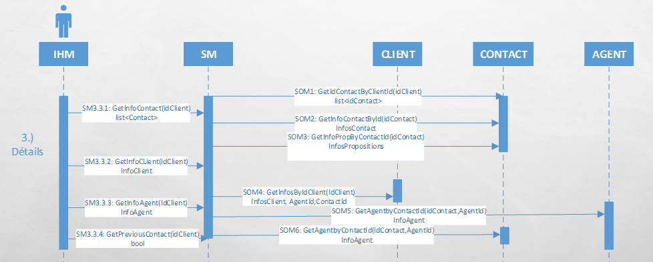
DSD détails contact

Slide 13
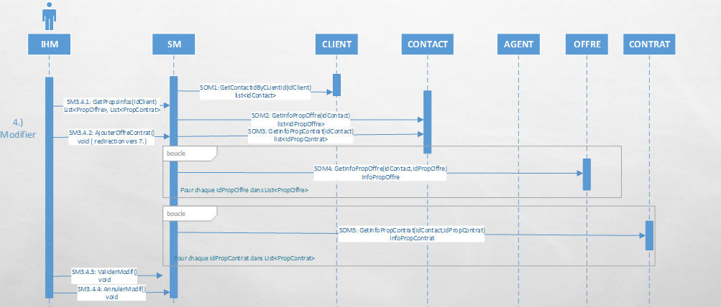
DSD Modifier contact

Slide 14
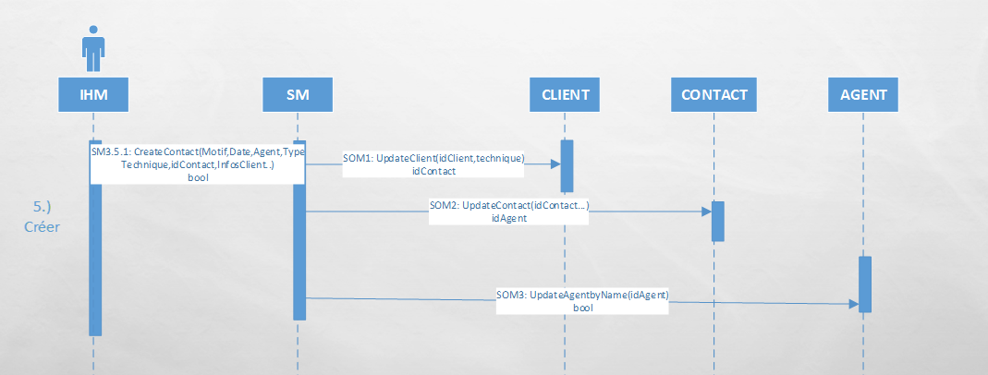
DSD créer contact

Slide 15
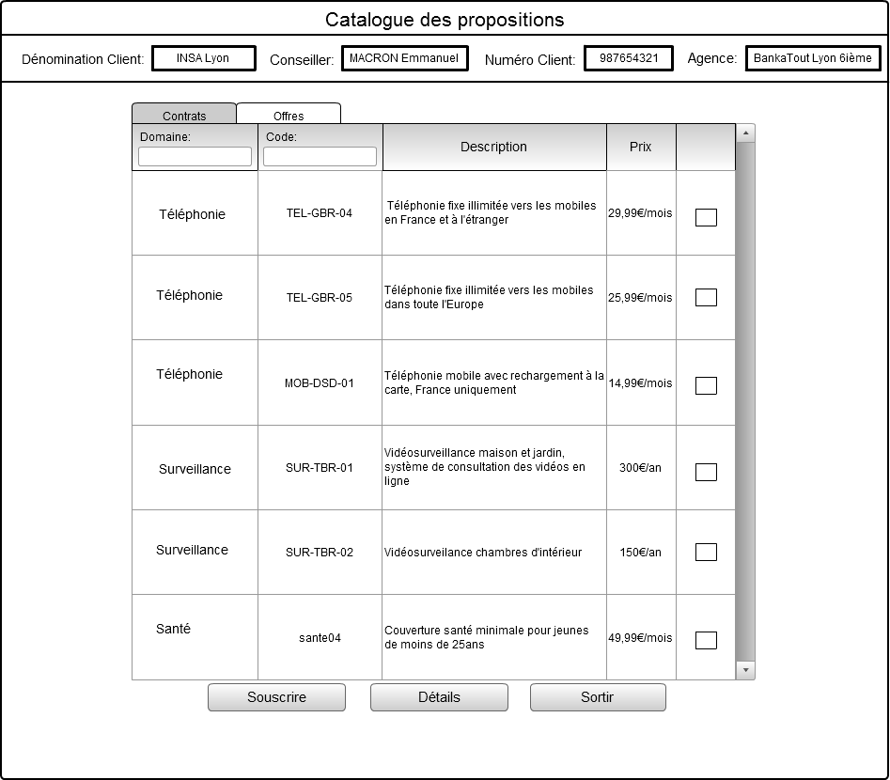
IHM Catalogue des propositions

Slide 16
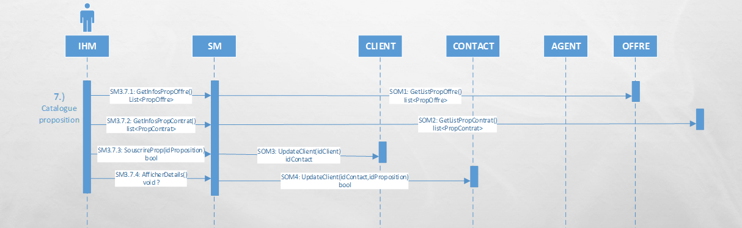
DSD catalogue des propositions

Slide 17
Diagramme activités contrats

Slide 18
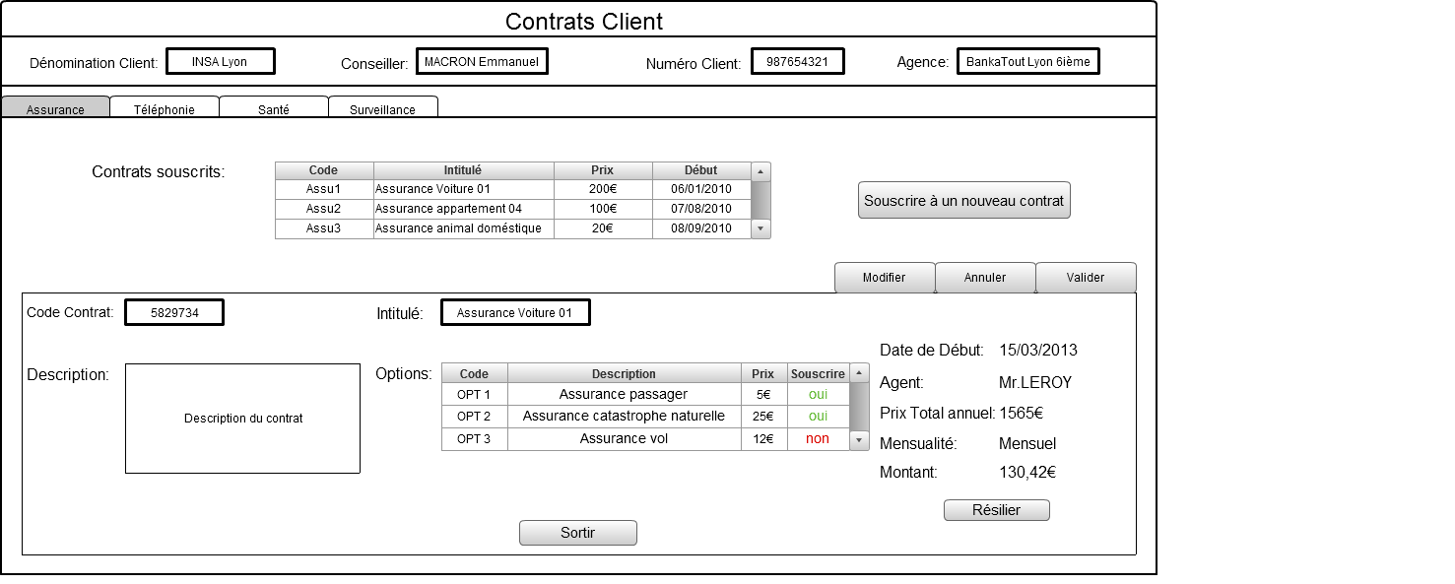
IHM Contrats

Slide 19
DSD LISTER contrats

Slide 20
DSD SOUSCRIRE contrat

Slide 21
DSD RESILIER contrat

Slide 22
Architecture technique

Slide 23
conclusion

